Slide 1
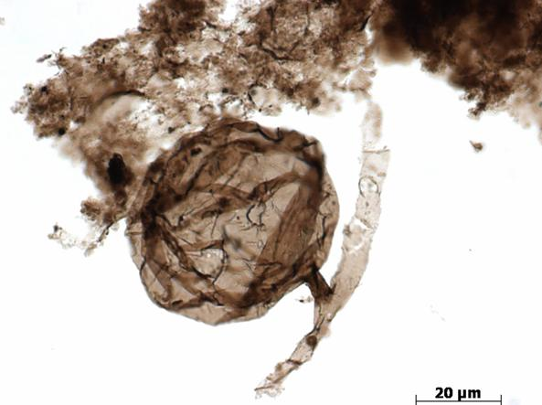
I primi a conquistare la terraferma? I funghi.
I primi esseri viventi a uscire dagli oceani e a colonizzare la terraferma 1 miliardo di anni fa non sono state le piante, ma i funghi. È il risultato di una scoperta effettuata di recente da un gruppo guidato da Corentin Loron dell’Univerità di Liegi nel Bacino Amundsen nell’Artico canadese, con i resti fossili di Ourasphaira giraldae. Il microfossile è stato rivenuto nelle argille della Formazione di Grassy Bay datate tra 1,01 miliardi e 890 milioni di anni fa. Questi fossili hanno 600 milioni di anni in più dei funghi più vecchi finora trovati.
IL REGNO
DEI
FUNGHI
CHIARA BARBALUCCA
LICEO E. MEDI – CICCIANO –
ANNO SCOLASTICO 2019/2020

Slide 2

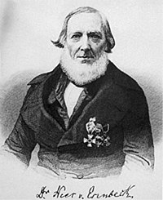
ORIGINE
Nel 1753 i funghi vennero classificati da Linneo come vegetali e quindi associati al regno delle piante.
Nel 1817 con Nees i funghi divennero un regno a parte poiché si scopri che hanno caratteristiche diverse rispetto alle piante.

Slide 3
IL REGNO DEI FUNGHI
I funghi o miceti sono organismi eucarioti unicellulari o pluricellulari ed Eterotrofi per assorbimento, cioè si inseriscono nel corpo di altri esseri viventi per assorbirne la linfa.
5 regni dei viventi
Animali
Piante
Funghi
COSA SONO?
Monere
Protisti

Slide 4
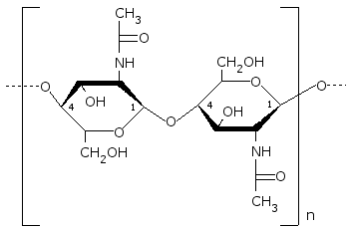
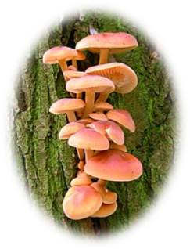
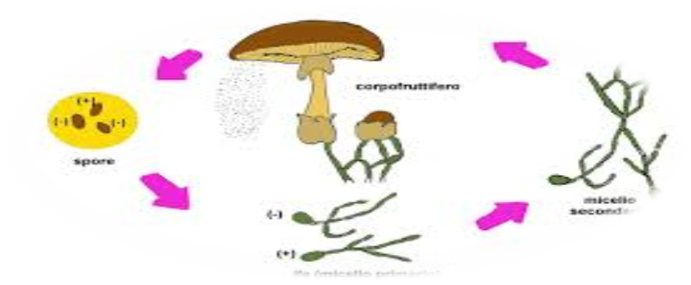
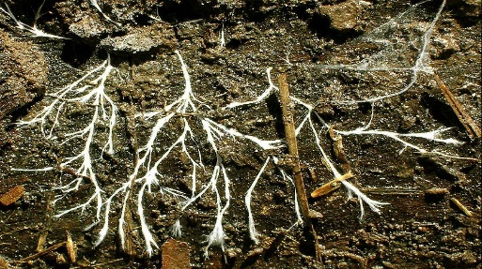
CARATTERISTICHE
Chitina:
la parete cellulare dei funghi è costituita prevalentemente da un polisaccaride ricco di azoto chiamato «Chitina».
Alimentazione eterotrofa:
i funghi si nutrono di sostanze organiche elaborate da altri organismi.
Riproduzione tramite spore
Mancanza di tessuti differenziati e di elementi conduttori

Slide 5
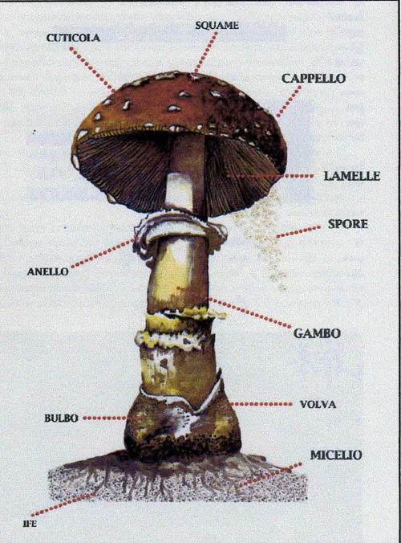
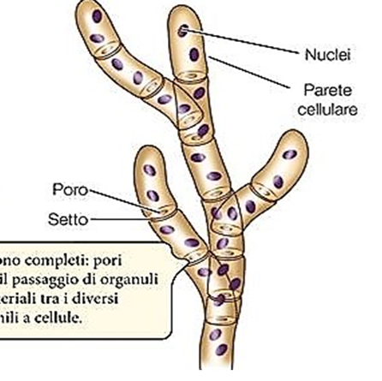
STRUTTURA
Le spore sono strutture piccolissime che si trovano tra le lamelle e che servono al fungo per riprodursi.
Periodicamente il micelio
produce un corpo fruttifero,
quello che noi comunemente
chiamiamo fungo.
Micelio: costituisce il vero corpo del fungo. E’ un intreccio di filamenti che entra nel terreno.
Le ife possono essere suddivise in sette dove vi è un poro centrale che consente il passaggio di organuli e di altri materiali.
Ife: singoli filamenti che compongono il micelio e che assorbono il nutrimento.

Slide 6
NUTRIMENTO
SAPROFITI
Assorbono i nutrienti della materia organica morta fungendo da decompositori.
PARASSITI
Vivono su altri organismi vivi (tronchi, corpo degli animali) assorbendone i nutrienti e causando malattie.
Vivono insieme ad altri organismi fornendo sostanze nutritive e ricevendone in cambio altre.
SIMBIONTI

Slide 7
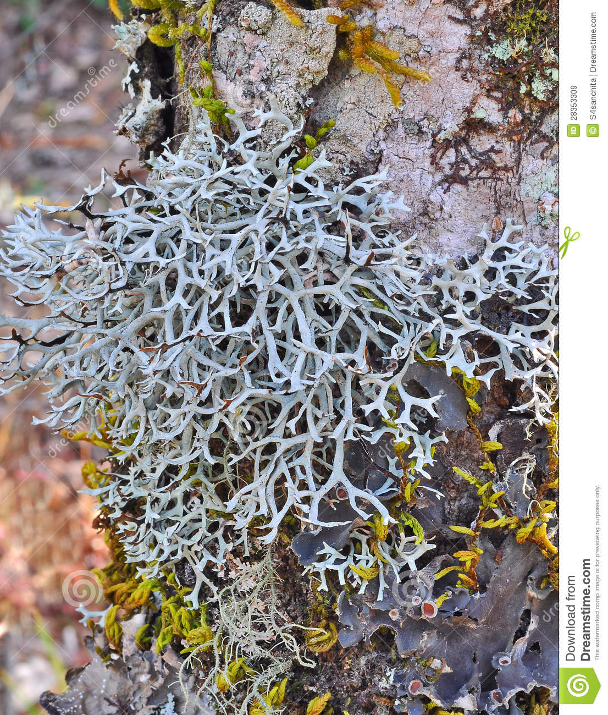
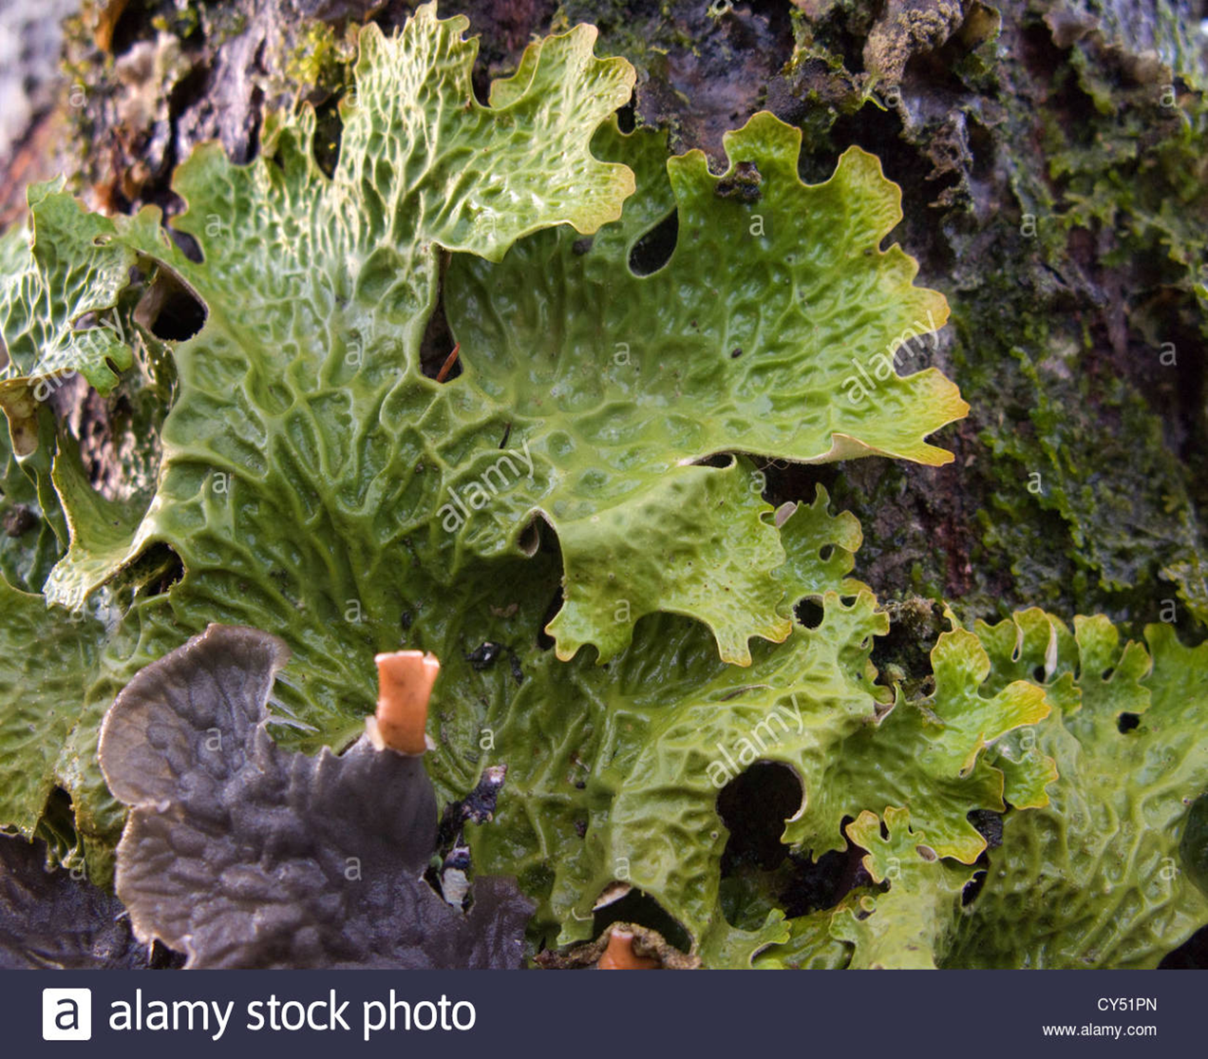
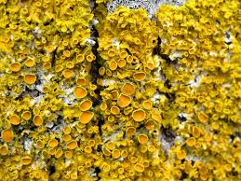
ESEMPIO DI SIMBIOSI
FUNGO
Assorbe sali minerali dal substrato
LICHENE
TRA
+
Associazione mutualistica
ALGA
Svolge la fotosintesi
Licheni fruticosi
Licheni frondosi
Licheni crostosi

Slide 8
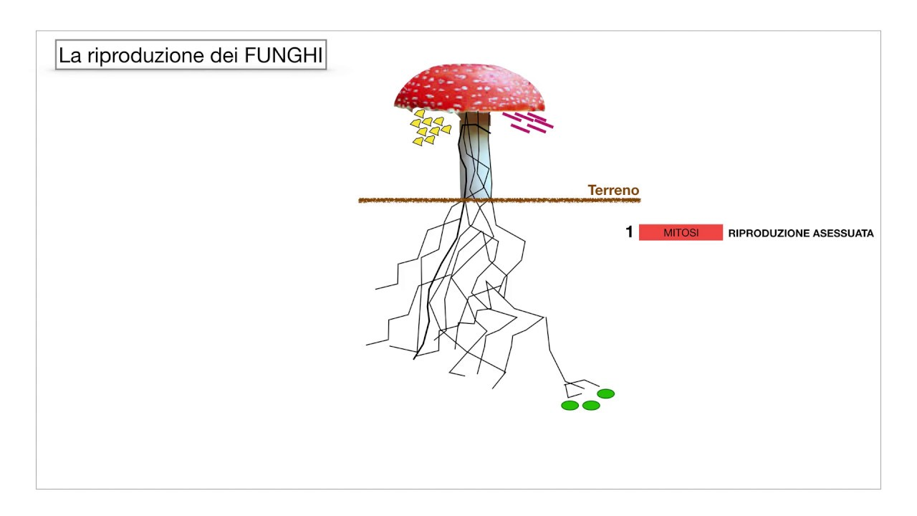
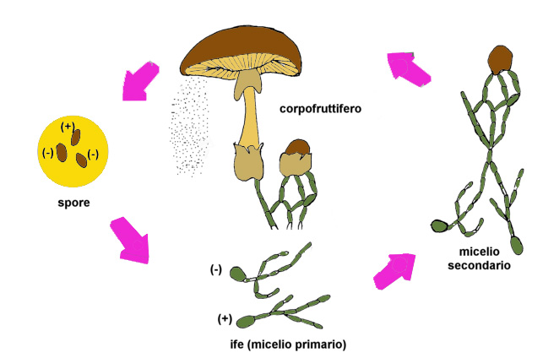
RIPRODUZIONE
ASESSUATA
SESSUATA
Nel micelio le cellule si riproducono per mitosi dando origine a cellule uguali che generano un nuovo fungo.
Le spore vengono trasportate dal vento e dall’acqua e, quando giungono in condizioni di vita favorevoli, germogliano dando vita ad un nuovo fungo.

Slide 9
TIPI DI FUNGHI
ZIGOMICETI
Sono sia saprofiti, sia parassiti e si adattano alle condizioni climatiche. Vengono cosi chiamati per la loro riproduzione sessuata che avviene tramite la comparsa di strutture bulbose, i cosiddetti zigosporangi. Appartengono a questa classe anche le muffe.
Muffa del pane
Muffa bianca
ASCOMICETI
Hanno un corpo fruttifero a forma di sacco. Le spore, infatti, si formano all’interno del cosiddetto «asco» ossia una struttura a forma di sacco tubulare. Molti ascomiceti sono unicellulari come i lieviti.
morchelle
Lievito di birra
BASIDOMICETI
Sono i classici funghi a cappello. Appartengono a questa classe la maggior parte dei funghi mangerecci o velenosi.
Amanita muscaria
Fungo a mensola

Slide 10
FINE

